Slide 2
«Деньги потерял – ничего не потерял,
время потерял – много потерял,
здоровье потерял – всё потерял»

Slide 6
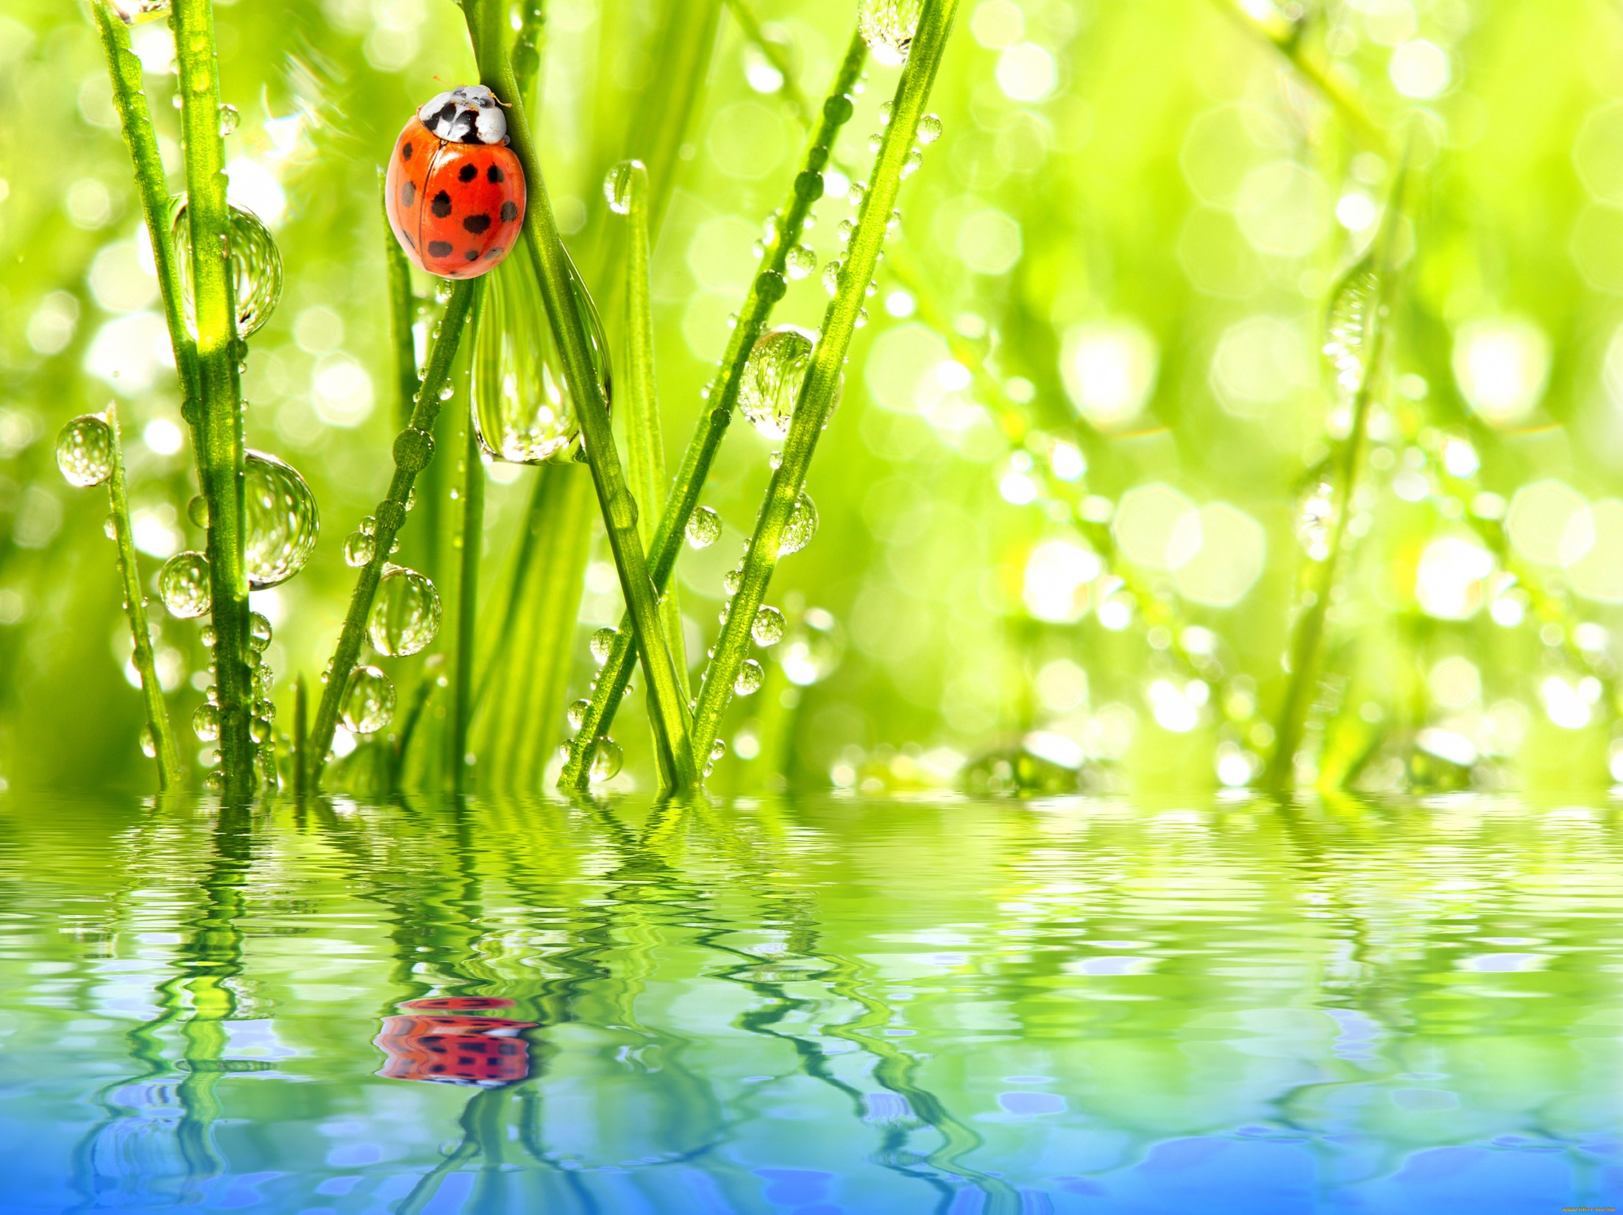
Гигиена тела
Гигиена
вещей
ЗОЖ
Гигиена помещений

Slide 7
Мельница живёт водою,
а человек едою.

Slide 8
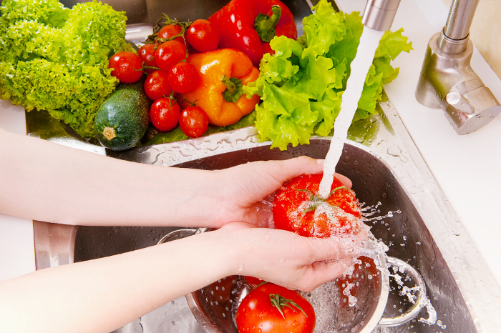
Гигиена питания

Slide 9
Здоровое питание
умеренность
режим
разнообразие

Slide 10
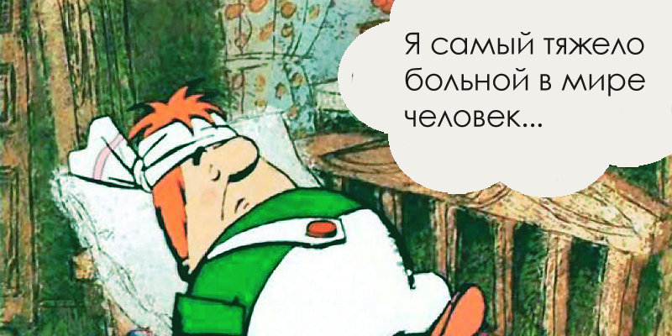
Здравствуйте ,друзья ! У меня ухудшилось здоровье . Болит голова, в глазах звездочки, тело вялое ,живот болит. Доктор говорит, что мне нужно правильно питаться .Я составил себе меню на обед. Меню : торт с лимонадом ,чипсы , варенье ,Пепси кола и чупа- чупс . Это моя любимая еда, наверное, я скоро поправлюсь и буду здоров! Ваш Карлсон.

Slide 12
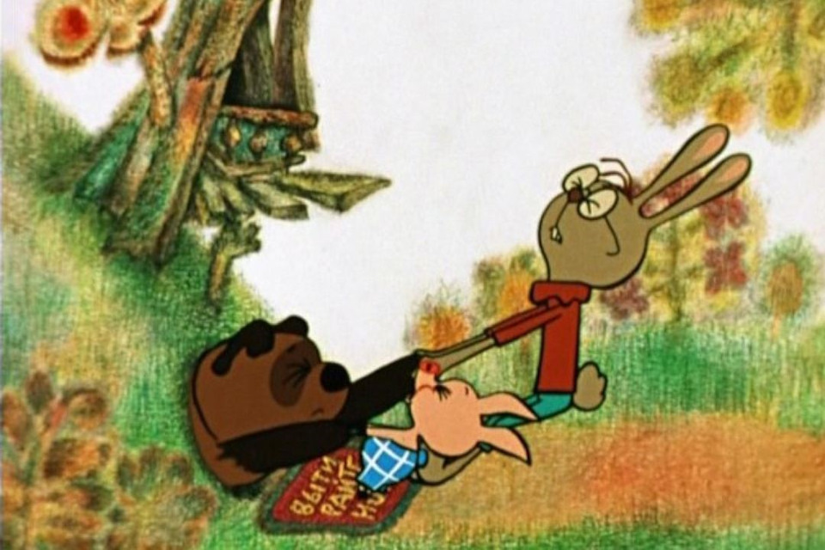

Slide 13
Гигиена тела
Гигиена
вещей
ЗОЖ
Гигиена помещений

